Slide 1

GOBIERNO REGIONAL PIURA
GERENCIA REGIONAL DE DESARROLLO ECONOMICO
PROTEGIENDO LA PESCA ARTESANAL
Dirección Regional de la Producción Piura

Slide 2
PROTEGIENDO LA PESCA ARTESANAL
La zona de pesca más importante en el mar de Grau se encuentra en las primeras millas, lugar donde se ubica un buen porcentaje de la biomasa de la anchoveta, así como el 100 por ciento de especies hidrobiológicas como la cabrilla, cachema, camotillo, caballa, entre otros.
La anchoveta es una especie de aguas frías . Lo que hace mas aleatoria su pesca en esta zona del norte (Paita) dado que los recursos buscan su hábitat : Temperatura , salinidad , oxigeno , fitoplancton etc.
De allí que las extracciones de este recurso se producen mas en el invierno , y su estadística indica que en FEN de la NIÑA están mas propicias sus datas.

Slide 3
Características oceanográficas entre los 04 – 08° S
Esta zona se caracteriza por la presencia de las Aguas Tropicales Superficiales (ATS) y las Aguas Ecuatoriales Superficiales (AES), cuya acción se manifiesta claramente en la estación de verano, y hasta los 06º S; mientras que las Aguas Costeras Frias (ACF) y las Aguas Subtropicales Superficiales (ASS) tienen mayor incidencia en la estación de invierno, debido a una mayor intensidad de los vientos alisios del sudeste.
No existe ni flota ni plantas industriales dedicadas al CHI, producto de la ausencia de anchoveta han migrado a Chimbote o al sur del Pais.

Slide 4
PLATAFORMA CONTINENTAL
En esta área, la extensión de la plataforma continental es bastante extensa, a excepción de las zonas localizadas entre Máncora – Talara y frente a Punta Falsa
Por tradición para los pescadores artesanales la anchoveta esta mas dentro de las 5 millas que fuera , salvo que se haya tomado como base la zona centro y Sur del Perú
(Información Imarpe)

Slide 5
PROTEGIENDO LA PESCA ARTESANAL
Los Gremios de Paita , han acudido a las instancias superiores sin obtener respuesta a sus solicitudes , pero hoy son consientes que lo han realizado en forma unitaria , hoy , han comprendido que solo la unidad , la veracidad y el compromiso por la PROTECION DE LA PESCA ARTESANAL los integrara , y conseguirán en primer lugar la confiabilidad del gobierno central y sus aspiraciones amparadas por la ley .
Hoy se presentara esta exposición que sintetiza sus petitorios justos y que a través del dialogo y mecanismos técnicos y legales les demostraran si estas son posibles de lograr su feliz visión.
La primera parte de esta brindara a la sede central la posición de buena voluntad y arreglo a los dispositivos que hoy están vigentes y que en sesión realizada el día 5 de julio han sido acordadas y se cumplirán por los gremios de Paita .

Slide 6
PROPUESTA….
Punto 1
Los pescadores para la pesca de anchoveta saldrán con los requisitos establecidos el D.S. N° 005-2012 PRODUCE como son :
Hielo insumo necesario para mejorar la calidad y seguridad durante la conservación del pescado a bordo. Hay nuevas inversiones en plantas de hielo.
Inspectores a bordo: D.S. N°008-2012-PRODUCE mediante el cual se establecen las medidas para la conservación de los recursos hidrobiológicos siendo uno de ellos la implementación del Programa de inspectores a bordo que verificaran el cumplimiento de la normatividad pesquera siendo obligación de los armadores de E/P artesanales y de menor escala brindar las facilidades necesarias a dichos inspectores
SISESAT : implementación del sistema de seguimiento satelital dedicado al monitoreo y vigilancia de embarcaciones pesqueras

Slide 7
Punto 2
Se propone la conformación de la Mesa Técnica a fin de que con prospecciones que involucren a los entes científicos y de vigilancia marítima : IMARPE, ITP, DICAPI, UNP, CIP, PRODUCE Y DIREPRO se analicen :
La factibilidad Técnico operativa de las embarcaciones pesqueras para pescar en determinadas zonas.
Del resultado del cronograma de inspecciones realizado por DICAPI de 66 E/P inspeccionadas solo el 13% cuentan con el 100% de su capacidad de bodega disponible para pescar, el resto presenta “problemas” técnicos para su operacion
El comportamiento de la biomasa para pescar en forma sostenible y rentable
La distribución longitudinal de la mayor concentración de anchoveta (biomasa) se ubica a partir de las 02 millas por lo que no es rentable la extracción del recurso anchoveta para las embarcaciones después de las 05 millas donde su concentración es mucho menor
La sostenibilidad económica de las familias que viven de la pesca
96 E/P X 10 Tripulantes = 960
20 Plantas X 300 personas = 6000 TOTAL = 7960
Estibadores, comerciantes etc. 1000

Slide 8
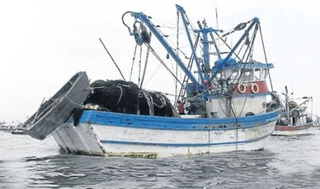
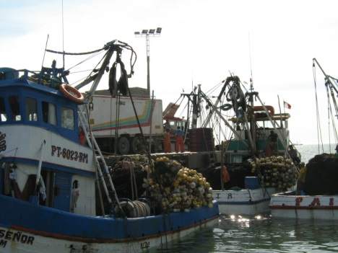
Punto 3
Sinceramiento de la flota y plantas pesqueras dedicadas a las actividades de extracción y procesamiento de anchoveta para consumo humano directo. Se asegurará que solo participen oficialmente las realmente registradas. ( Anexo 1)
Es necesario tener en cuenta la proporción entre plantas procesadoras de enlatados, congelado, curado y el número de embarcaciones pesqueras dedicadas a la extracción de anchoveta para consumo humano directo (Anexo 2)

Slide 9
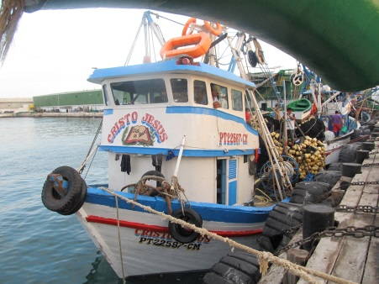
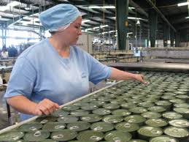
Conclusiones :
1.- REGIMEN DE ESPECIAL PARA LA REGION PIURA
Propuesta de la Mesa Técnica
Autorización de pesca donde la mesa determine que existe recurso y rentabilidad en la actividad
2.- Contar con una flota de acuerdo a la demanda del recurso por parte de las empresas dedicadas al Consumo Humano Directo

Slide 10
Autorizado para el 2013
 | LISTADOS
 | N° 1 (100% Cap) | N° 2 (80% Cap) | N° 3 (50% Cap)
Numero de E/P | 07 | 11 | 02
Capacidad de Bodega Nominal | 215,36 | 288,10 | 42.76
Capacidad de Bodega Real (2/3) | 143,57 | 192,06 | 28,50
Porcentaje | 143,57 | 153,65 | 14,25
Factor 0.6 | 86,14 | 92,19 | 8,55
TOTAL GENERAL | 186,88 Tm / dia
*Listado 04 plazo 06 meses culmina fin de año
Listado 05 plazo 01 año culmina mediados del 2014

Slide 11
PIURA : N° DE ESTABLECIMIENTOS INDUSTRIALES PESQUEROS
Y SU DEMANDAN DE ANCHOVETA PARA CHD
RUBRO | N° EMPRESAS | DEMANDA DE MATERIA PRIMA
ENLATADO | 3 | 140
CONGELADO | 16 | 800
CURADO | 1 | 50
ENLATADO/CONGELADO | 3 | 195
CONGELADO/CURADO | 2 | 120
ENLATADO/CURADO | 1 | 50
TOTAL | 26 | 1355 T/día

